Slide 1
INFRAERO
Audiência Pública CREA/SP - 21/06/2011
“Infraestrutura Aeroportuária em SÃO PAULO para a COPA 2014”
Arq. Jonas Lopes
Superintendente de Estudos e Projetos de Engenharia
jonas_lopes@infraero.gov.br

Slide 2
Demanda Histórica
1997 : 0,3 pax/habitantes (163,8 milhões)
2008 : 0,6 pax/habitantes (189,6 milhões)
Aumento (1997/2008): 105% pax e 16 % hab.
Internacional
Nº de usuários 2008 (CPF) : 06 milhões (3,2%)
A partir de 2003: crescimento de 11,9% pax/ano
Doméstico
155
Número de Pax: milhão de embarques + desembarques + conexões
11,9% aa
128
111
113
96
102
4% aa
75
82
68
74
71
63
63
55
FONTE: Infraero

Slide 3
Demanda Histórica
Brasil x Mundo
Crescimento acumulado de Pax
2003 a 2008
Crescimento médio:
Jan/Nov 2009 - Jan/Nov 2008
Brasil Mundo
FONTE: INFRAERO e ACI – Airport Council International

Slide 4

Projeção de Crescimento
COPA 2014 (período de 02 meses)
  Universo:
  12 Cidades Sede 16 Aeroportos = 83% do tráfego aéreo do Brasil
  Aumento de tráfego (período Copa jun/jul de 2014)
  1,0 a 1,2 milhões de pax internacional
  1,0 a 1,5 milhões de pax doméstico
Manaus
Fortaleza
Natal
Recife
Salvador
Cuiabá
Brasília
Confins
Campinas
Pampulha
Congonhas
Galeão
Santos Dumont
Curitiba
Guarulhos
Porto Alegre

Slide 5
Aeroportos de São Paulo para a Copa 2014
Aeroporto Internacional de São Paulo/Guarulhos – Gov. André Franco Montoro
Aeroporto Internacional de Viracopos/Campinas
Aeroporto de Congonhas/São Paulo
Campinas
Congonhas
Guarulhos

Slide 6
Aeroporto Internacional de Guarulhos – Gov. André Franco Montoro

Slide 7
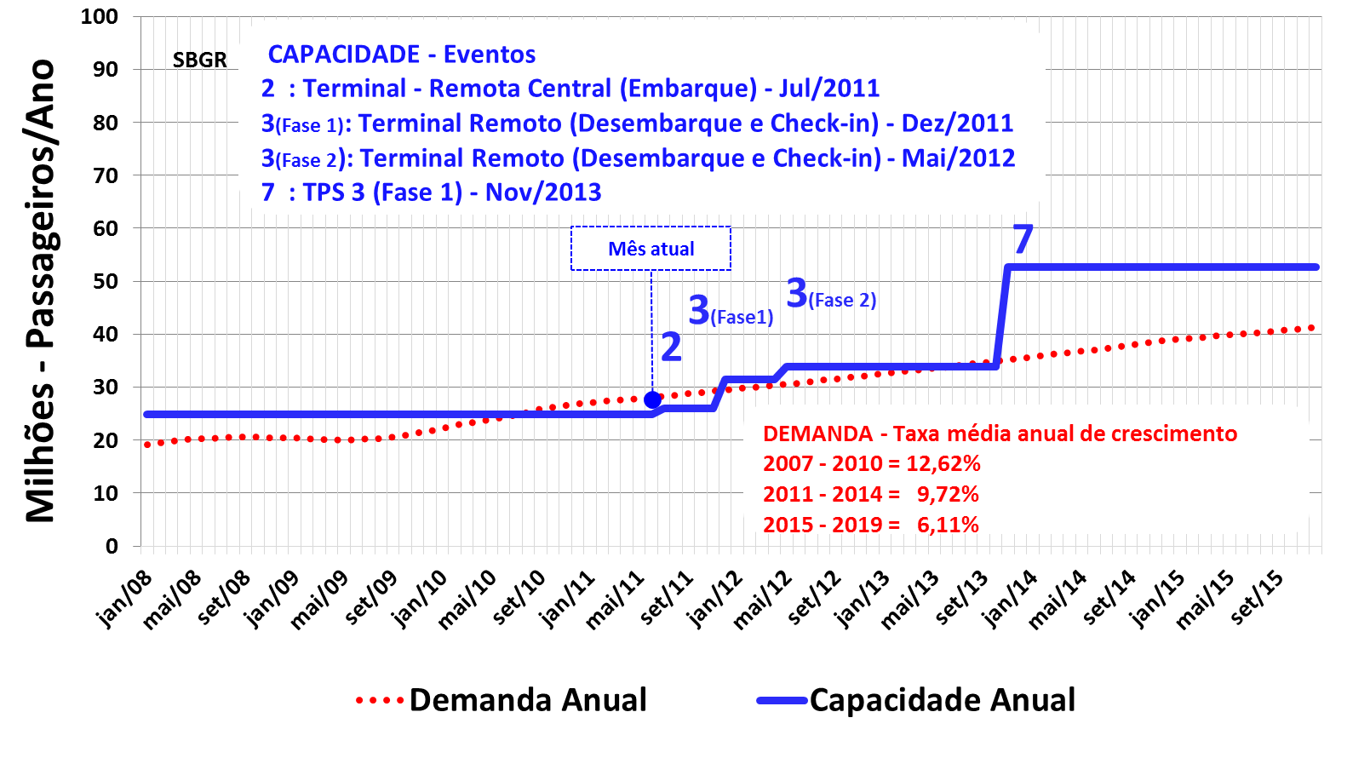
Aeroporto Internacional de Guarulhos

Slide 8
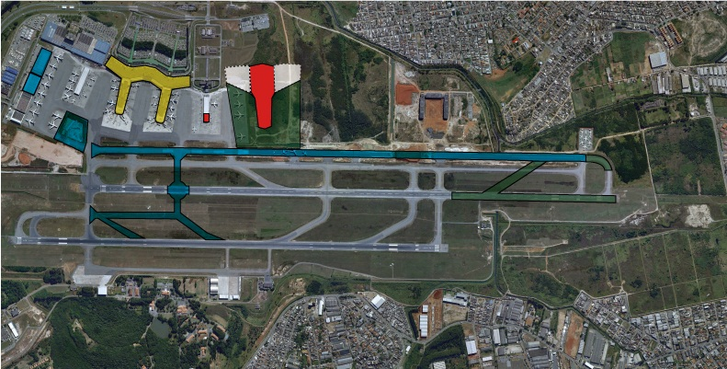
Aeroporto Internacional de Guarulhos
Plano MACRO da Expansão da Infraestrutura
1
8
PÓS 2014
TPS – Fase 2
7
TPS 1 e 2 – ADEQUAÇÕES
TPS - AMPLIAÇÃO – Fase 1
6
PÁTIO DE AERONAVES
3
TPS-R – Fase 1
TPS-R – Fase 2
PISTA DE POUSO/DECOLAGEM
5
PISTA DE POUSO/DECOLAGEM
SISTEMA DE PISTA E PÁTIO
4
SAÍDAS RÁPIDAS
2
TERMINAL – REMOTA CENTRAL
Valor Previsto dos Investimentos até 2014: R$ 1,3 bilhão

Slide 9
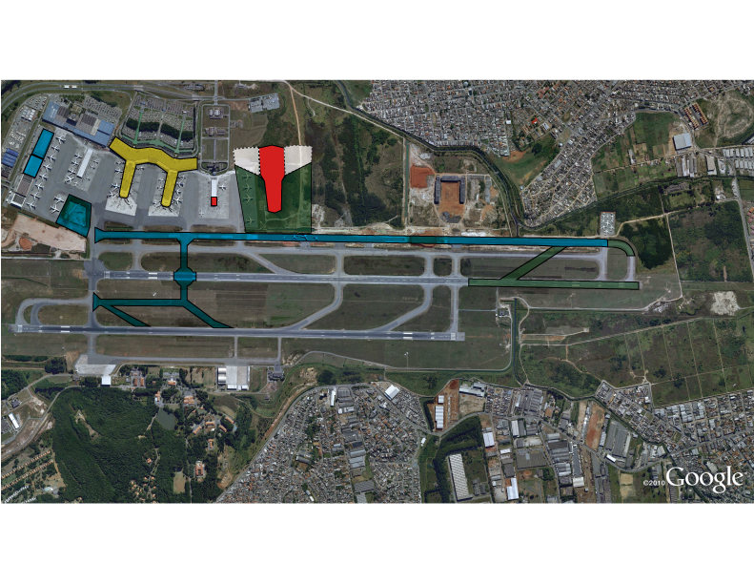
Aeroporto Internacional de Guarulhos
Plano MACRO da Expansão da Infraestrutura
1
TPS 1 e 2 – ADEQUAÇÕES
TPS 1
Embarque Internacional
Ampliação em 700m² da área de inspeção de passageiros e emigração
Acréscimo de 6 para 7 aparelhos de raio-x
Polícia Federal:
Aumento de 14 para 20 posições
Redução prevista de 35% do tempo de processamento de embarque (em medição)
Obra: concluída em 31/05/2011
Embarque Doméstico
Ampliação de 120m²
Acréscimo de 4 para 7 aparelhos de raio-x
Redução prevista em 35% do tempo de processamento de embarque (em medição)
Obra: concluída em 31/05/2011
Desembarque Internacional
Ampliação de 240m²
Polícia Federal:
Aumento de 18 para 32 posições
Redução de 35% do tempo de processamento
Obra: em execução
Fim: 15/dez/2011
Receita Federal:
Aumento de 1 para 2 canais seletores
Obra: concluída em 17/dez/2010
Redução de 50% do tempo de processamento
1
PISTA DE POUSO/DECOLAGEM
PISTA DE POUSO/DECOLAGEM
Valor Previsto dos Investimentos até 2014 : R$ 1,3 bilhão

Slide 10
Aeroporto Internacional de Guarulhos
Plano MACRO da Expansão da Infraestrutura
1
TPS 1 e 2 – ADEQUAÇÕES
TPS 2
Embarque Internacional
Ampliação em 670m² da área de inspeção de passageiros e emigração
Polícia Federal:
Aumento de 12 para 20 posições
Redução prevista de 35% do tempo de processamento de embarque (em medição)
Obra: em execução
Fim: 30/set/2011 (dependente de cassação de liminar)
Embarque Doméstico
Ampliação de 180m²
Acréscimo de 4 para 6 aparelhos de raio-x
Redução prevista em 35% do tempo de processamento de embarque (em medição)
Obra: concluída em 31/05/2011
Desembarque Internacional
Ampliação de 165m² da área de inspeção de passageiros
Polícia Federal:
Aumento de 20 para 36 posições
          Redução de 50% do tempo de processamento
Obra: em execução
Fim : 15/dez/2011
          Receita Federal:
          Ampliação de 1 para 2 canais
          Obra: Concluída e serviço implantado
1
PISTA DE POUSO/DECOLAGEM
PISTA DE POUSO/DECOLAGEM
Valor Previsto dos Investimentos até 2014: R$ 1,3 bilhão

Slide 11
Aeroporto Internacional de Guarulhos
Plano MACRO da Expansão da Infraestrutura
Terminal - Remota Central (Embarque)
Área :1.200 m² Capacidade: 1 milhão de pax/ano
Em obras
Fim: 30/jul/2011
2
PISTA DE POUSO/DECOLAGEM
PISTA DE POUSO/DECOLAGEM
2
TERMINAL – REMOTA CENTRAL
Valor Previsto dos Investimentos até 2014 : R$ 1,3 bilhão

Slide 12
Aeroporto Internacional de Guarulhos
Plano MACRO da Expansão da Infraestrutura
Terminal Remoto (Desembarque e Check-in)
Adequação das vias de acesso e estacionamento de veículos
  Terminal Remoto (Fase 1) - Área: 19.000m² - Capacidade: 5,5 milhões pax/ano
  Terminal Remoto (Fase 2) - Área: 8.000m² - Capacidade: 2,5 milhões pax/ano
    Terminal Remoto (Fase 1) - Contratação emergencial
    Projeto básico e orçamento: concluídos em 30/mai/2011
    Início da obra: 20/jun/2011
    Conclusão da Obra: 16/dez/2011
    Terminal Remoto (Fase 2)
    Publicação do edital da licitação: 15/jul/2011
    Obra - início: 15/dez/2011 - conclusão: 20/mai/2012
3
3
TPS-R – Fase 1
TPS-R – Fase 2
PISTA DE POUSO/DECOLAGEM
PISTA DE POUSO/DECOLAGEM
Valor Previsto dos Investimentos até 2014: R$ 1,3 bilhão

Slide 13
Aeroporto Internacional de Guarulhos
1. Plano MACRO da Expansão da Infraestrutura
1. Plano MACRO da Expansão da Infraestrutura
Terminal Remoto (Desembarque e Check-in)
Adequação das vias de acesso e estacionamento de veículos
  Terminal Remoto (Fase 1) - Área: 19.000m² - Capacidade: 5,5 milhões pax/ano
  Terminal Remoto (Fase 2) - Área: 8.000m² - Capacidade: 2,5 milhões pax/ano
    Terminal Remoto (Fase 1) - Contratação emergencial
    Projeto básico e orçamento: concluídos em 30/mai/2011
    Início da obra: 20/jun/2011
    Conclusão da Obra: 16/dez/2011
    Terminal Remoto (Fase 2)
    Publicação do edital da licitação: 15/jul/2011
    Obra - início: 15/dez/2011 - conclusão: 20/mai/2012
3
3
TPS-R – Fase 1
TPS-R – Fase 2
PISTA DE POUSO/DECOLAGEM
PISTA DE POUSO/DECOLAGEM
Valor Previsto dos Investimentos até 2014: R$ 1,3 bilhão

Slide 14
Aeroporto Internacional de Guarulhos
Plano MACRO da Expansão da Infraestrutura
Pistas de Saídas Rápidas
Construção de 1 pista de saída rápida
Licença ambiental: concluída
Projeto básico e orçamento: concluídos em 10/mai/2011
Obra: edital publicado em 30/mai/2011
Início: 17/out/2011 - Fim: 07/dez/2012
4
PISTA DE POUSO/DECOLAGEM
PISTA DE POUSO/DECOLAGEM
4
SAÍDAS RÁPIDAS
Valor Previsto dos Investimentos até 2014: R$ 1,3 bilhão

Slide 15
Aeroporto Internacional de Guarulhos
Plano MACRO da Expansão da Infraestrutura
Pistas
Construção de 1 pista de táxi
Ampliação de 2 pistas de táxi
Obras iniciadas em 06/mai/2010 pelo Exército
Fim: 11/dez/2011
5
PISTA DE POUSO/DECOLAGEM
Pátio
Ampliação do pátio de aeronaves
Obra: publicar o edital: 30/set/2011
(fim da perícia judicial)
Início: 30/jan/2012
Fim: 30/out/2013
5
5
PISTA DE POUSO/DECOLAGEM
SISTEMA DE PISTA E PÁTIO
Valor Previsto dos Investimentos até 2014: R$ 1,3 bilhão

Slide 16
Aeroporto Internacional de Guarulhos
Plano MACRO da Expansão da Infraestrutura
6
PÁTIO DE AERONAVES
Pátio do TPS 3
Terraplenagem:
Exército contratado
Iniciado em 18/mai/2011 - fim: 29/set/2012
Pavimentação:
Projeto básico: em execução - fim : 16/dez/2011
Publicar edital: 15/fev/2012
Início: 15/jul/2012 - fim: 15/set/2013
6
PISTA DE POUSO/DECOLAGEM
PISTA DE POUSO/DECOLAGEM
Valor Previsto dos Investimentos até 2014: R$ 1,3 bilhão

Slide 17
Aeroporto Internacional de Guarulhos
Plano MACRO da Expansão da Infraestrutura
7
TPS - AMPLIAÇÃO – Fase 1
TPS 3 - (Fase 1)
Área : 92.000m² - Capacidade: 19 milhões pax/ano (até 2014)
Estudo preliminar: concluído
Licença ambiental: concluída
Projeto básico: em execução - fim: 16/dez/2011
Obra: início 06/ago/2012 - fim: 29/nov/2013
Concessão
* As fases licitar, iniciar e finalizar da obra poderão ser antecipadas em função do projeto de concessão ora em análise.
7
PISTA DE POUSO/DECOLAGEM
PISTA DE POUSO/DECOLAGEM
Valor Previsto dos Investimentos até 2014: R$ 1,3 bilhão

Slide 18
Aeroporto Internacional de Guarulhos
Plano MACRO da Expansão da Infraestrutura
8
PÓS 2014
TPS – Fase 2
TPS 3 Pós 2014 (Fase 2)
Área: 138.000m² - Capacidade: 23 milhões pax/ano
Total: 230.000m² - Capacidade total: 42 milhões pax/ano
8
PISTA DE POUSO/DECOLAGEM
PISTA DE POUSO/DECOLAGEM
Valor Previsto dos Investimentos até 2014: R$ 1,3 bilhão

Slide 19
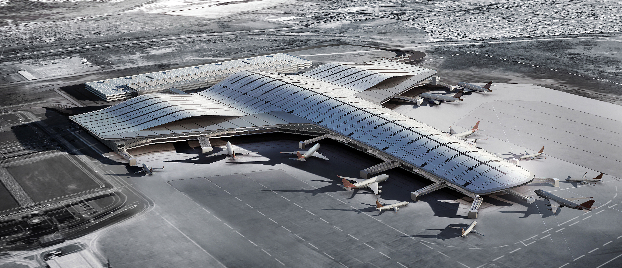
Aeroporto Internacional de Guarulhos
TPS 3

Slide 20
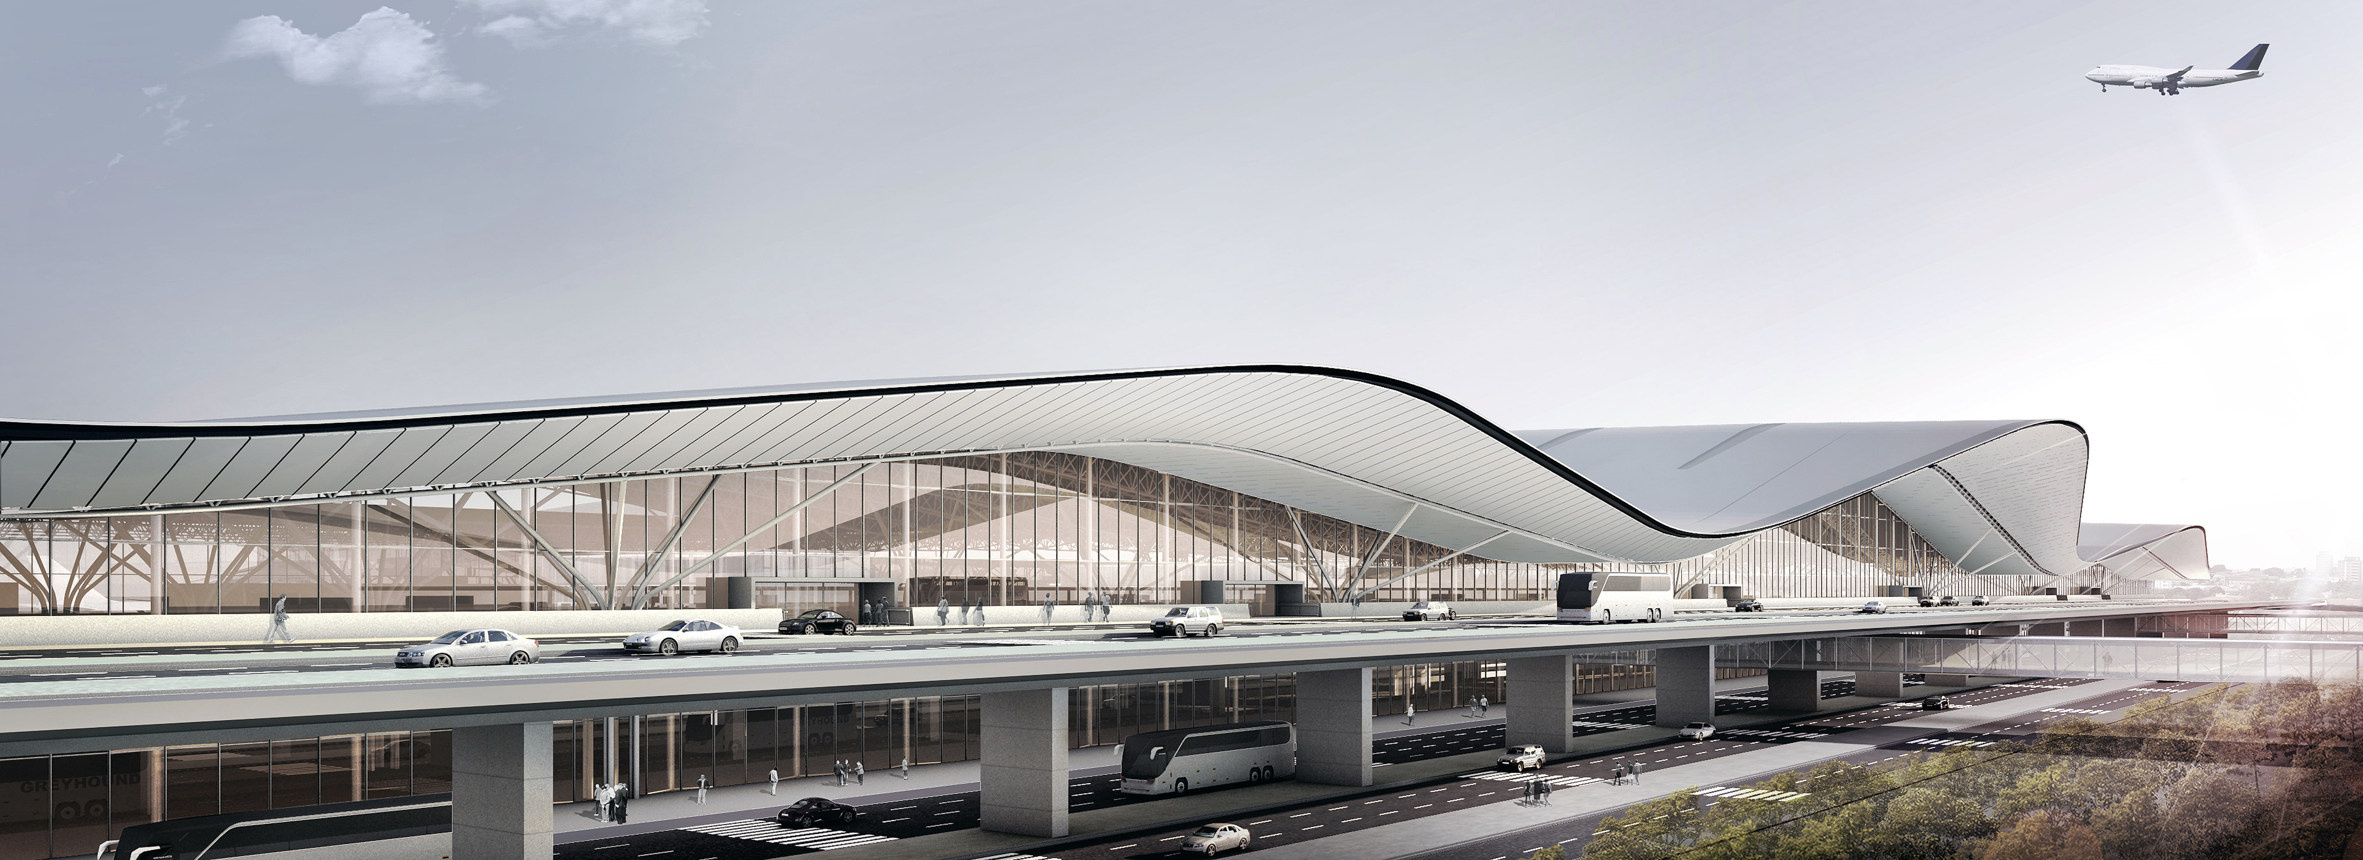
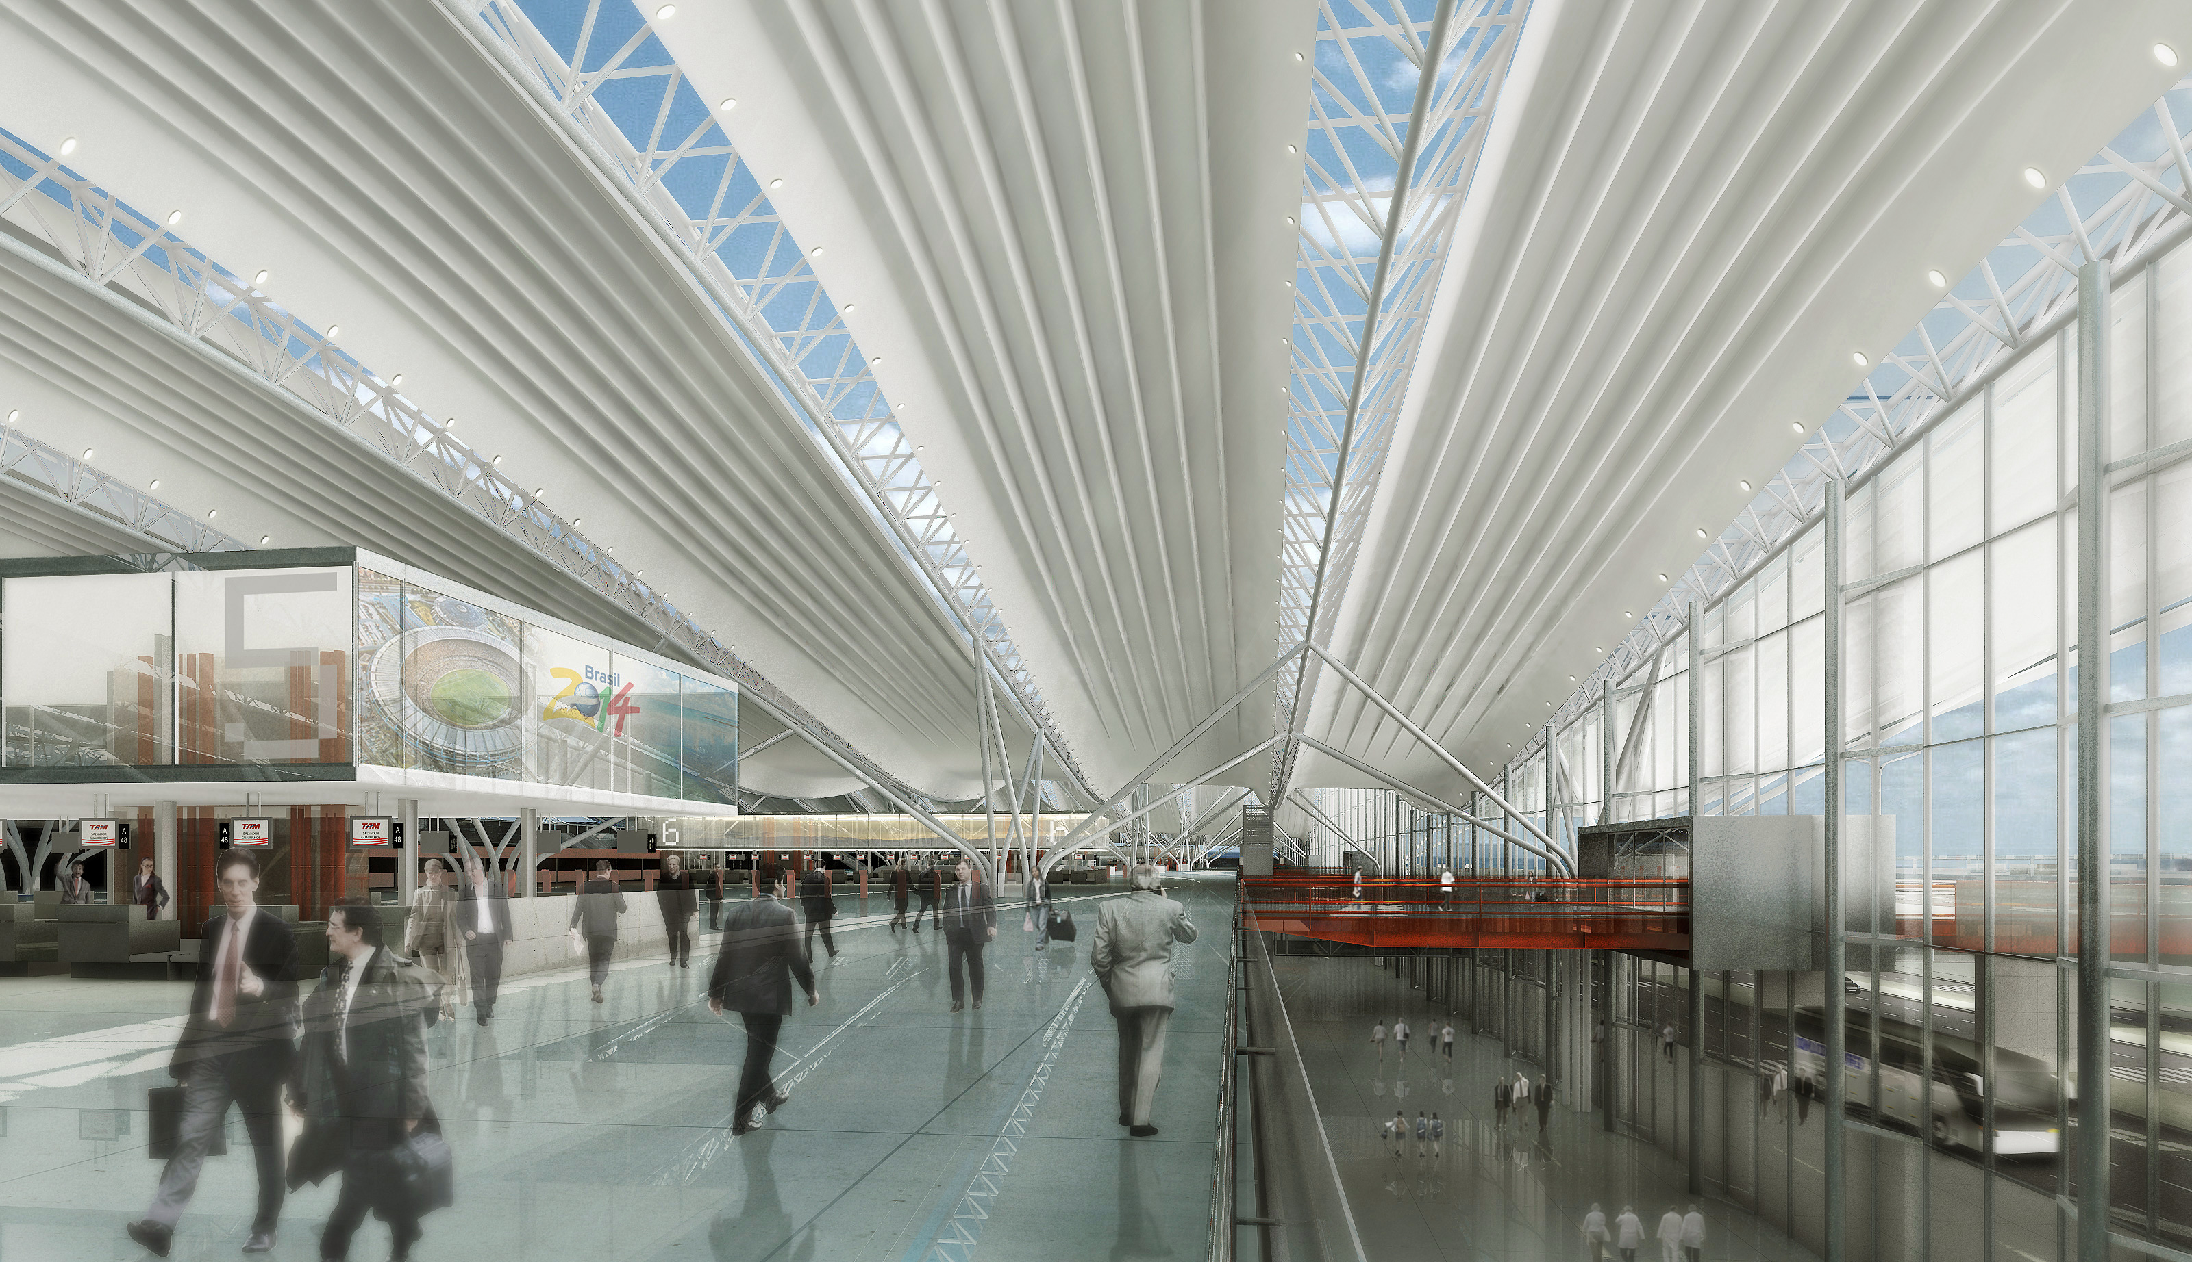
Aeroporto Internacional de Guarulhos
TPS 3

Slide 21
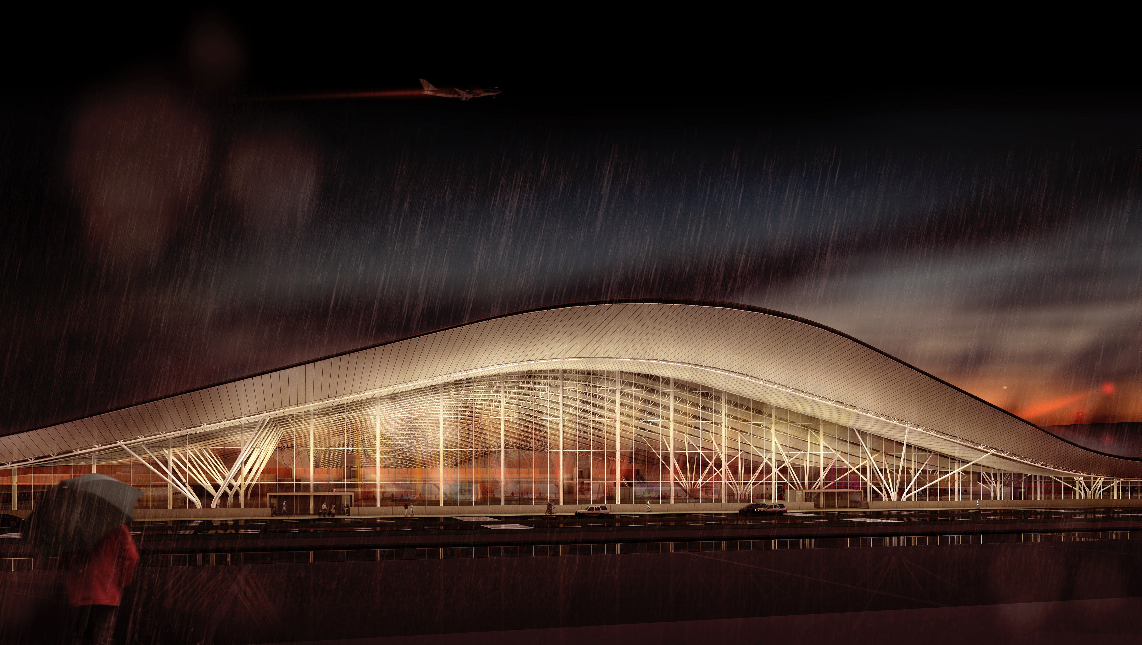
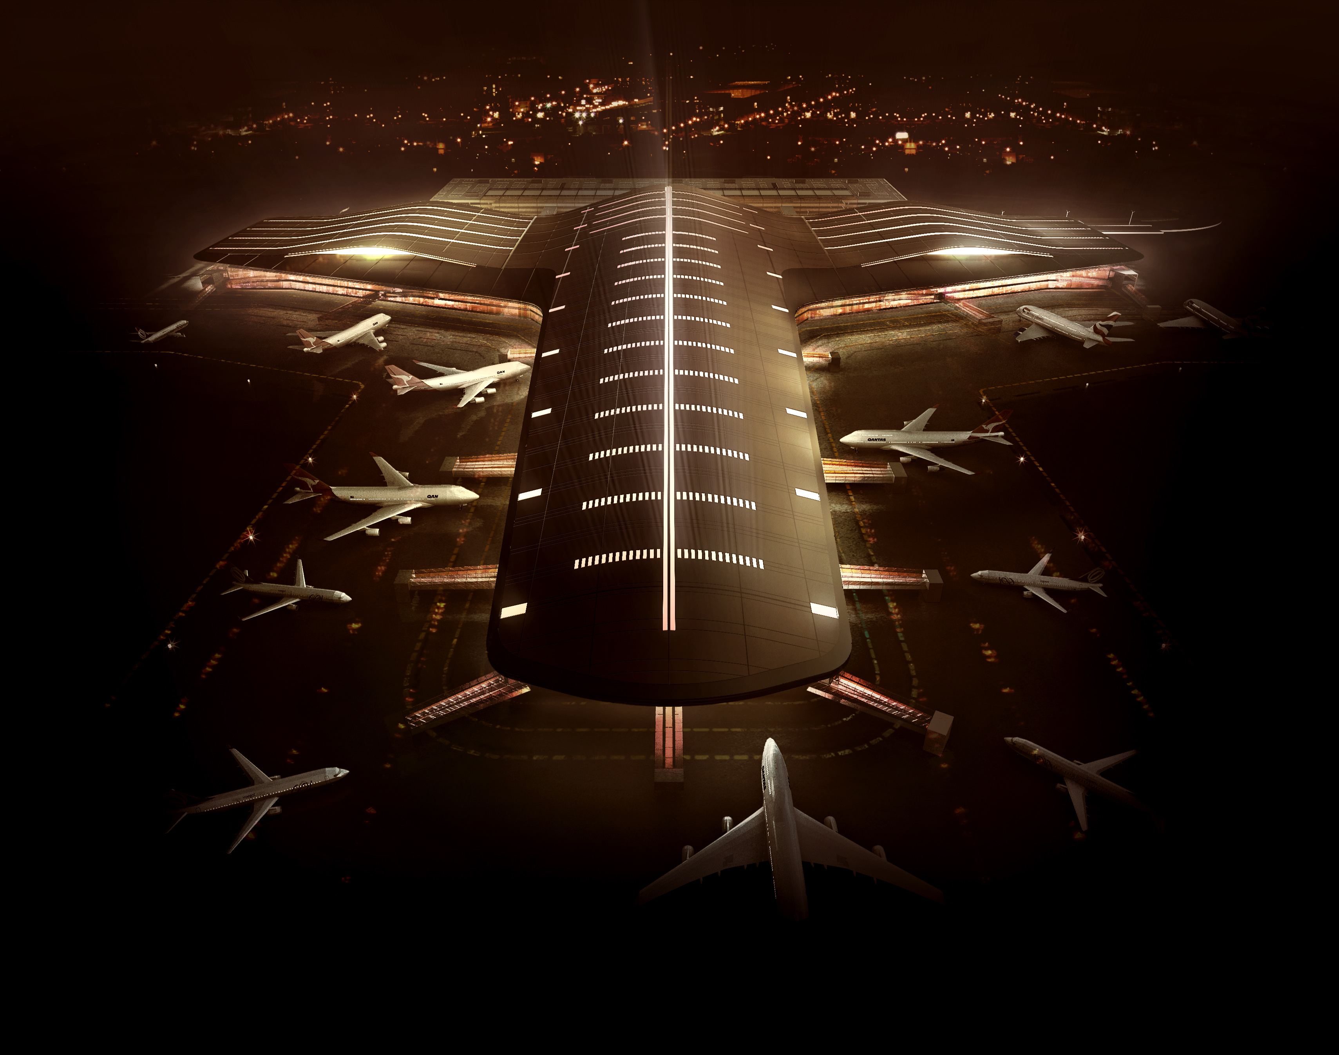
Aeroporto Internacional de Guarulhos
TPS 3

Slide 22
Aeroporto Internacional de Guarulhos
TPS 3

Slide 23
Aeroporto Internacional de Campinas/Viracopos

Slide 24
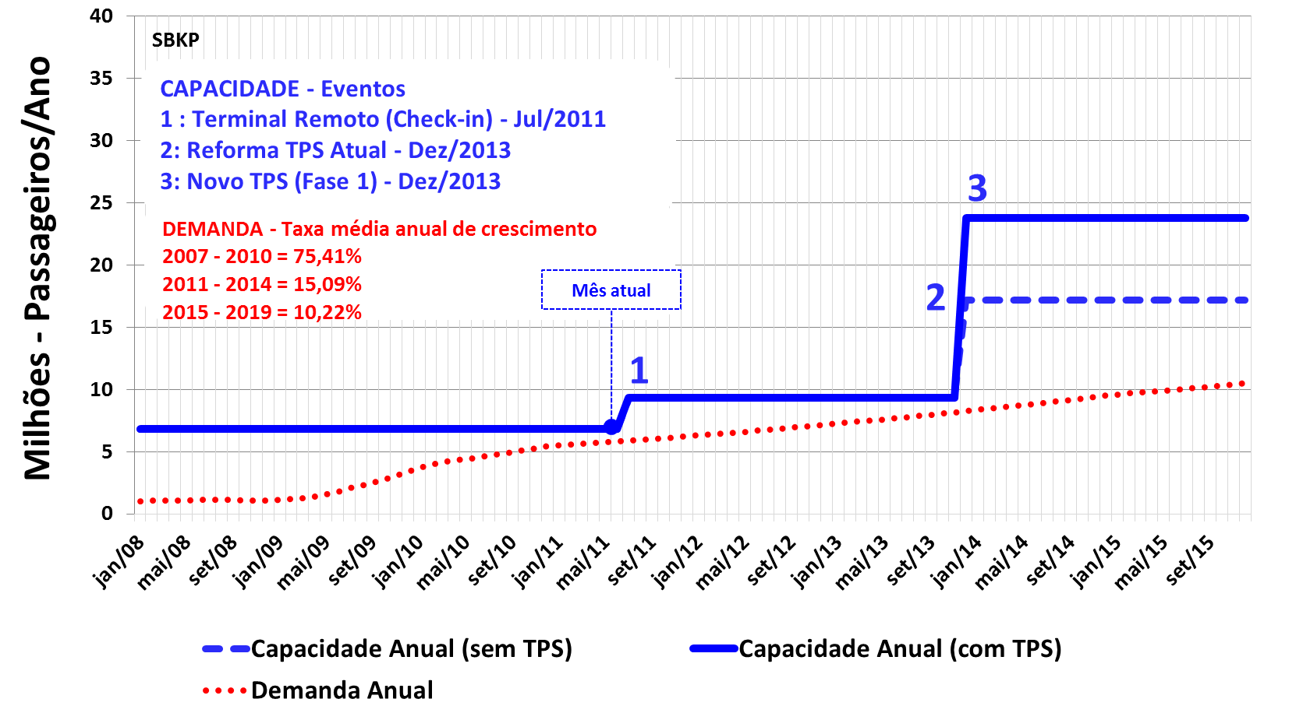
Aeroporto Internacional de Campinas

Slide 25
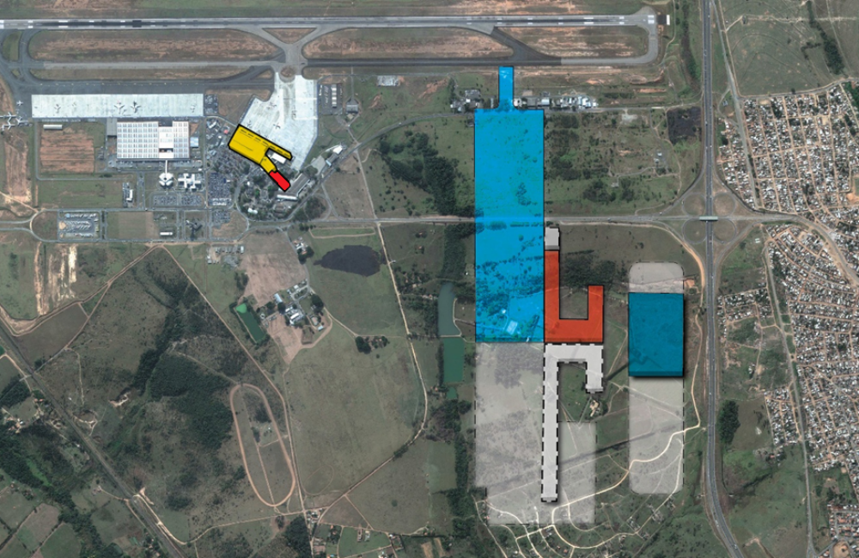
Aeroporto Internacional de Campinas
Plano MACRO da Expansão da Infraestrutura
PISTA DE POUSO/DECOLAGEM
1
TERMINAL REMOTO
3
TECA
TPS - AMPLIAÇÃO– Fase 1
2
TPS ATUAL - REFORMA
ESTACIONAMENTO
VEÍCULOS
4
PÁTIO DE AERONAVES – Fase 1
5
PÓS 2014
TPS – Fase 2
PÁTIO – Fase 2
Valor Previsto dos Investimentos até 2014: R$ 796,75 milhões
25

Slide 26
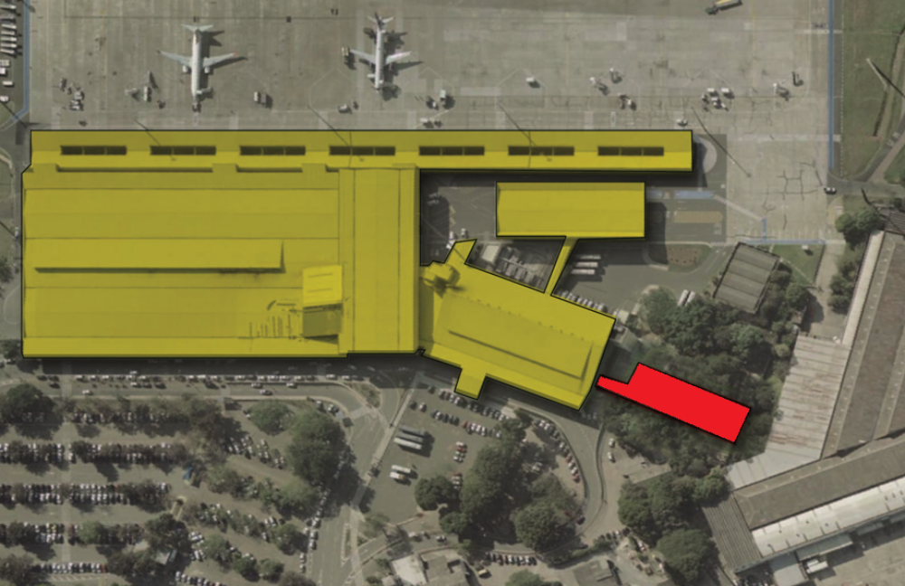
Aeroporto Internacional de Campinas
Plano MACRO da Expansão da Infraestrutura
1
TERMINAL REMOTO
26

Slide 27
Aeroporto Internacional de Campinas
Plano MACRO da Expansão da Infraestrutura
Terminal Remoto (Check-in)
Área: 1.719 m² Capacidade: 2,5 milhões de pax/ano
Licença ambiental: concluída
Obra: fim: 30/jul/2011
1
1
TERMINAL REMOTO
27
27

Slide 28
Aeroporto Internacional de Campinas
Plano MACRO da Expansão da Infraestrutura
2
TPS -REFORMA
Obra de adequação TPS atual
Capacidade: 7,9 milhões de pax/ano
Licença ambiental: concluída
Projetos: contratar em 01/jul/2011
Projeto básico: início: 05/jul/2011 - fim: 31/dez/2011
Obra: publicar edital: 15/fev/2012
Início: 01/ago/2012 - Fim: 31/dez/2013
2
28

Slide 29
Aeroporto Internacional de Campinas
Plano MACRO da Expansão da Infraestrutura
PISTA DE POUSO/DECOLAGEM
Terminal de Passageiros (Fase 1)
Área : 68.443 m²
Capacidade: 6,6 milhões pax/ano
Projetos: contratar 29/jul/2011
Projeto básico: início: 19/ago/2011
fim: 13/nov/2012
Obra : publicar edital: 30/ago/2012
Início: 15/fev/2013 - fim: 30/dez/2013
Concessão administrativa
As fases licitar, iniciar e concluir da obra, serão alteradas em função do projeto de concessão ora em análise.
3
3
TECA
TPS - AMPLIAÇÃO– Fase 1
ESTACIONAMENTO
VEÍCULOS
29
Valor Previsto dos Investimentos até 2014: R$ 796,75 milhões

Slide 30
Aeroporto Internacional de Campinas
Plano MACRO da Expansão da Infraestrutura
PISTA DE POUSO/DECOLAGEM
Pátio de Aeronaves (Fase 1)
Área: 378.545 m²
Projetos: contratar em 29/jul/2011
Projeto básico: início: 19/ago/2011 - fim: 13/abr/2012
Obra terraplenagem: publicar edital: 16/mai/2012
Início: 01/out/2012 - fim: 20/abr/2013
4
TECA
ESTACIONAMENTO
VEÍCULOS
4
PÁTIO DE AERONAVES – Fase 1
30
Valor Previsto dos Investimentos até 2014: R$ 796,75 milhões

Slide 31
Aeroporto Internacional de Congonhas

Slide 32
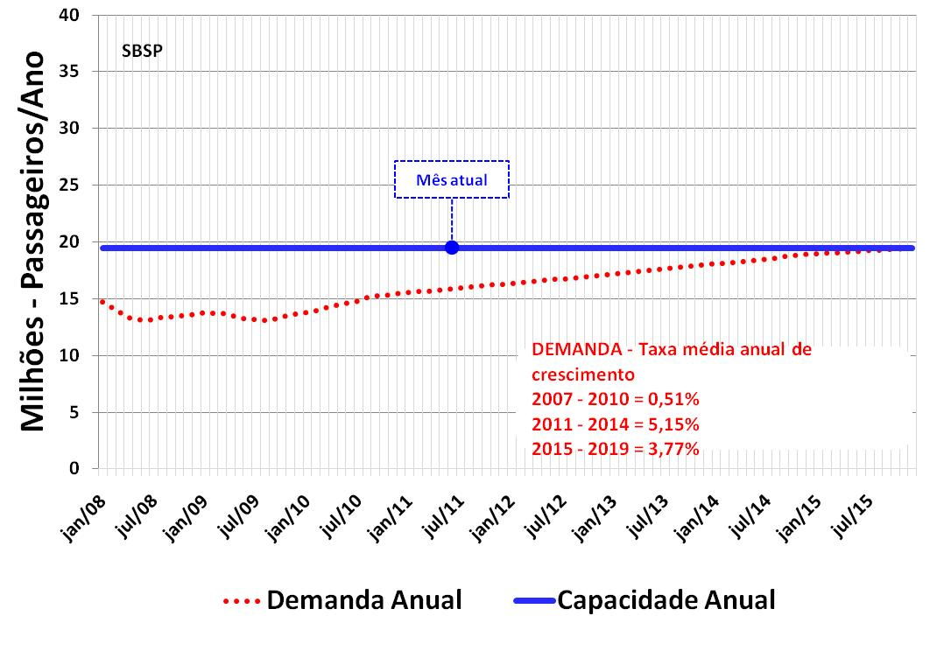
Aeroporto de Congonhas

Slide 33
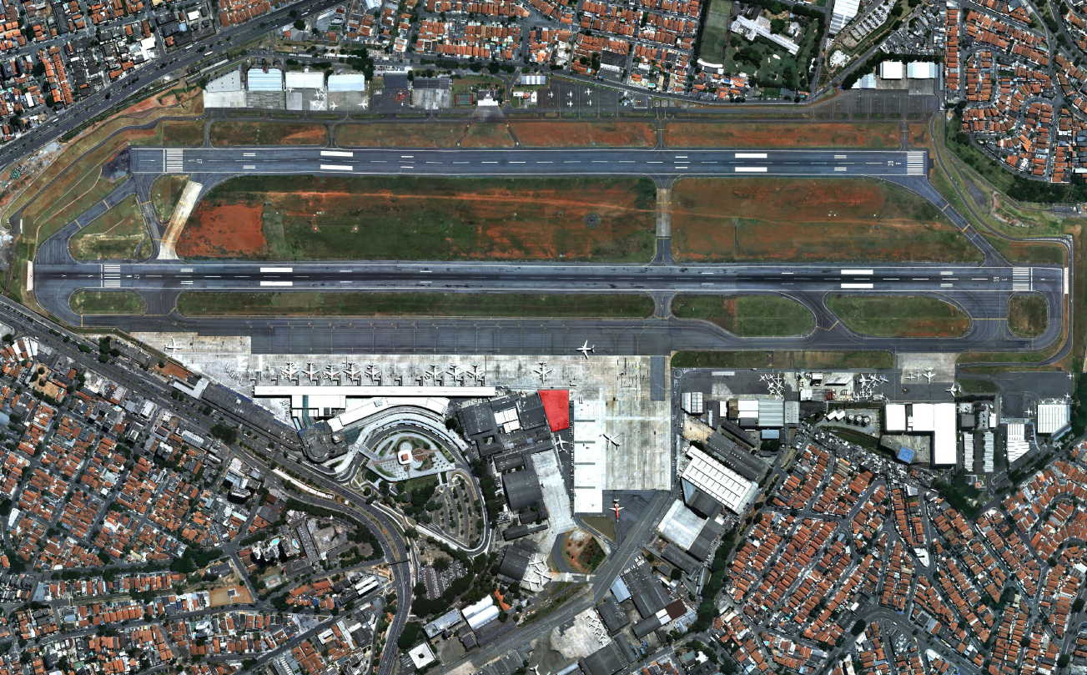
Aeroporto de Congonhas
1
NOVA TORRE DE CONTROLE
33

Slide 34
Aeroporto de Congonhas
Nova Torre de Controle
Área: 1.831 m²
Obra Civil - concluir até 30/06/2011
Instalação dos Sistemas Eletrônicos – fim ago/2011
Instalação dos Sistemas do DECEA – fim nov/2011
1
NOVA TORRE DE CONTROLE
34

Slide 35
Aeroporto de São José dos Campos

Slide 36
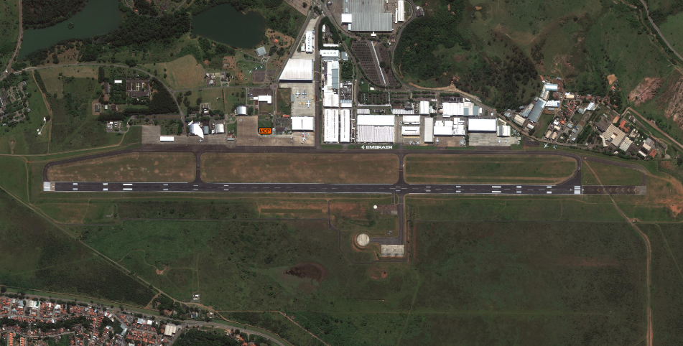
Aeroporto de São José dos Campos
1
TERMINAL REMOTO

Slide 37
Aeroporto de São José dos Campos
1
TERMINAL REMOTO
Terminal Remoto (Embarque, desembarque e check-in)
Área: 1.000 m² Capacidade: 0,5 milhões de pax/ano
Publicação Edital: previsão out/2011
Inicio: out/2011
Fim: jun/2012

Slide 38
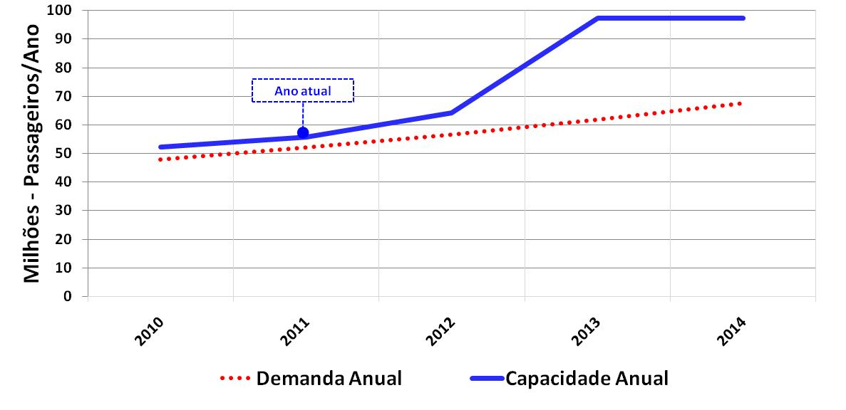
Área Terminal São Paulo

Slide 39
Obrigado!

